Slide 1



CSS avançado
Instrutor: Tamires Schloegel Kistner
{DEV}

Slide 2

AGENDA
LESS
Aninhamento
Herança
Operações matemáticas
Loops
Mixins

Slide 3
Diferenças entre SASS e LESS
SASS
- Sintaxe mais antiga, popular e rica em funcionalidades.
- Usado com a extensão .scss ou .sass.
LESS
- Menos popular que o SASS, mas ainda amplamente usado.
- Sintaxe similar ao CSS.
Semelhanças
- Ambos suportam variáveis, mixins, aninhamento e funções.

Slide 4

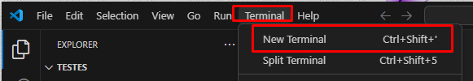
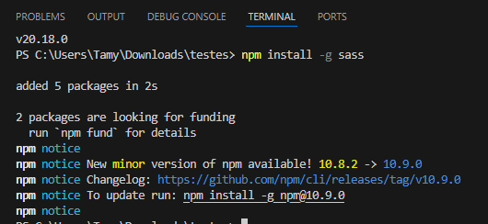
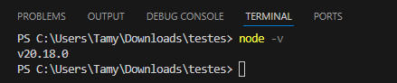
Instalando o LESS
1. Baixar o node.js
Abrir o google, pesquisar por node js, fazer download do instalador
2. Após instalar, no VSCode abrir novo prompt em:
Terminal >> Novo terminal
3. Verificar se o node foi instalado corretamente:
No terminal, digite node –v
4. Instalar o sass:
Rodar o comando npm install -g less

Slide 5
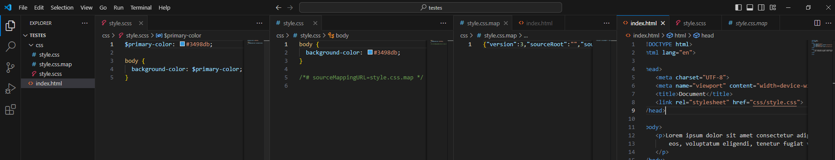
Compilando o LESS
Para transformar o nosso código sass, precisamos compilar este para css.
Para isto, teremos sempre 2 arquivos para cada css que temos. Recomendo deixar sempre com o mesmo nome.
Arquivo sass: nomeArquivo.scss
Arquivo css: nomeArquivo.css
Para compilar o nosso arquivo sass, utilizamos o comando:
sass nomeArquivo.scss nomeArquivo.css
Este comando deve ser executado manualmente toda vez que fizer uma alteração
Ou, podemos incluir um watch, que ficará “escutando” e a cada alteração compila automaticamente. Parecido com o autosave do VSCode.
sass --watch nomeArquivo.scss:nomeArquivo.css

Slide 6
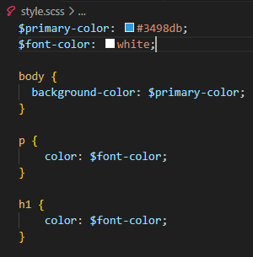
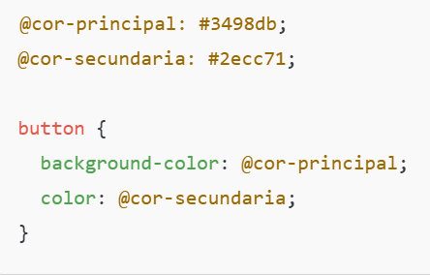
Variáveis LESS
Com o LESS, você pode usar variáveis para armazenar valores que serão reutilizados ao longo do seu código, como cores, fontes ou tamanhos.
Como declarar uma variável no LESS
As variáveis no LESS são declaradas com o símbolo @, seguido do nome da variável e do valor que ela irá armazenar.
Isso facilita a alteração de valores globalmente. Se você quiser mudar a cor primária ou o tamanho da fonte em
todo o site, basta alterar o valor da variável em um único lugar.
Benefícios das variáveis no LESS
Reutilização: Definir um valor uma vez e reutilizá-lo quantas vezes quiser.
Facilidade de manutenção: Mudanças em um único lugar (o valor da variável) afetam todo o código, facilitando a
manutenção.
Organização: Ajuda a deixar o código mais organizado e legível, especialmente em projetos grandes.

Slide 7
Criando minha página
{Praticando}
Vamos praticar a utilização de variáveis.
Crie uma página contendo 3 seções. Cada seção com 1 título, 1 texto.
Na seção 1 utilize o h1, na 2 h2 e 3 h3.
Crie uma variável de cor e aplique-a ao fundo de uma página HTML.
Crie uma variável de cor e aplica-a a todos os títulos e parágrafos.
Crie uma variável para definir o tamanho padrão, cor e borda para campos de um formulário (input textarea e button).

Slide 8
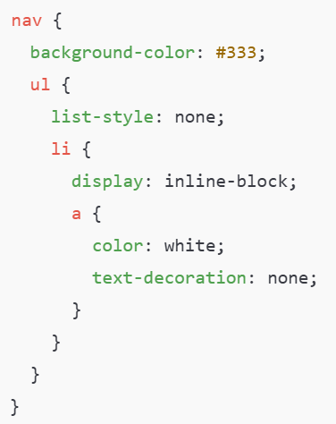
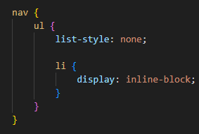
Aninhamento no LESS
É possível organizar nosso código LESS com o esquema de filhos de forma a ficar mais fácil de visualizar.
Escreva seletores dentro de seletores, economizando código.
Exemplo:
Exercício:
- No exercício anterior, utilizamos os campos de um formulário para aplicar estilos, vamos aplicar esses estilos apenas para os campos dentro do form

Slide 9
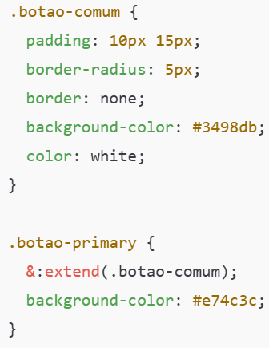
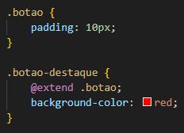
Herança de Seletores no LESS
O LESS permite que você "estenda" um seletor para reutilizar suas regras em outro seletor, evitando a duplicação de código. Isso é feito com a palavra-chave :extend.
Exemplo:
Exercício:
Crie 3 botões reutilizando estilos básicos com herança.
Crie uma classe estrutural para títulos, fundo, espaçamento, capitalize, e utilize em 4 títulos da nossa página, cada título com uma cor diferente.

Slide 10
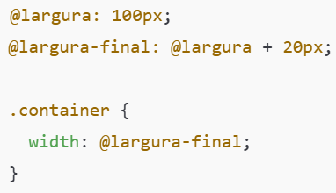
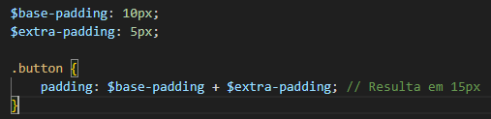
Operações matemáticas no LESS
O LESS permite as seguintes operações matemáticas:

Slide 11
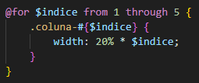
Loops no LESS - @for
Podemos utilizar estruturas de repetição para aplicar estilos em massa, de forma dinâmica. Ao usar loops como @for, @each e @while, você pode economizar tempo e manter seu código mais organizado. Isso é especialmente útil em projetos grandes ou quando você precisa aplicar estilos repetitivos
O loop @for é usado para iterar sobre um intervalo de números. Você especifica um valor inicial, um valor final e o SASS executa o bloco de código para cada número nesse intervalo.
Exemplo:
Exercício 3:
Use um loop para criar colunas as classes de colunas de 1 a 12.
Dica: o índice vai de 1 a 12. Divida o tamanho total (100%) por 12 e multiplique pelo índice. Assim a coluna 1 terá 1 fração das 12, a seguinda 2 e assim por diante.

Slide 12
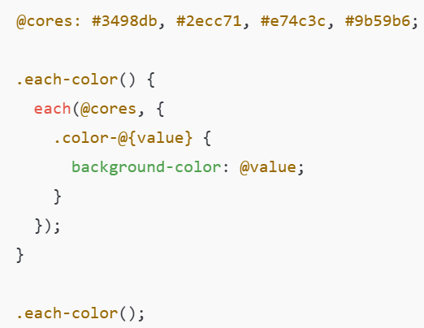
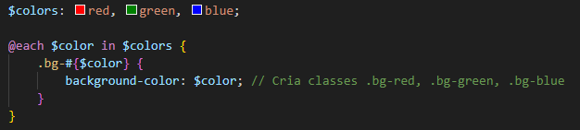
Loops no LESS - @each
O loop @each é usado para iterar sobre listas ou mapas. Para cada item na lista ou mapa, você pode executar um bloco de código.
Exemplo:
Exercício:
Utilize a estrutura acima de exemplo para criar uma classe para cada estilo de botão. Queremos um botão de cor e borda vermelho, azul, verde, e amarelo.
No HTML crie um botão para cada e utilize as classes disponibilizadas.
Todos os botões devem seguir o mesmo padrão de tamanho, tamanho de fonte e espaçamento. Crie uma classe estrutural e uilize a herança para os demais botões.
Altere a estrutura do exercício de títulos da herança para que as classes dos títulos seja criada de forma dinânamica.

Slide 13
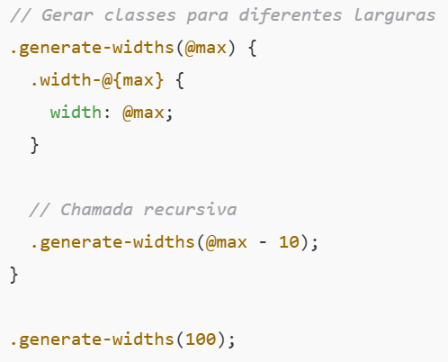
Loops no LESS - Recursão
Uma forma de "loop" em LESS é usando funções recursivas. O LESS permite que você crie uma função que se chama repetidamente até que uma condição de término seja atendida.
Exemplo:
Exercício:
Crie classes de opacidade de forma dinâmica. Somente números pares. Pule de 2 em 2.
Crie classes de margem de forma dinâmica, onde em cada iteração a margem dobra de tamanho.

Slide 14
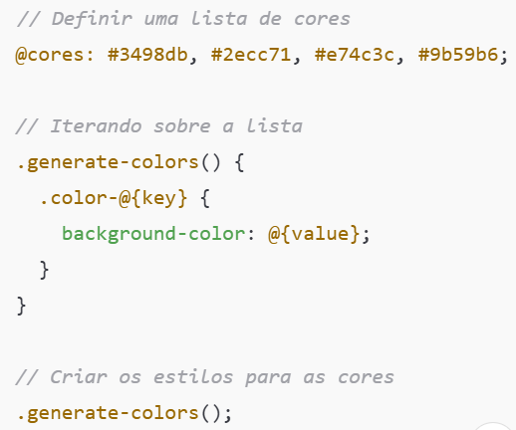
Loops no LESS - Listas
Outra forma de simular loops é usando listas. Você pode definir uma lista de valores e iterar sobre ela, gerando regras CSS para cada item
Exemplo:
Exercício:
Crie classes de cores de card de forma dinâmica. O fundo do card deve variar conforme cor da lista e apresentar uma borta.
Crie classes de tamanho de fonte para os tamanhos 12px, 18px, 20px e 22px.

Slide 15
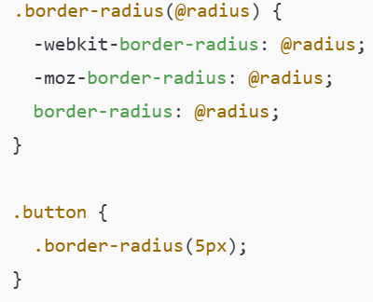

Funções no LESS - @mixin
O que é um mixin?
Um mixin em LESS é uma poderosa funcionalidade que permite encapsular um conjunto de declarações CSS para reutilizá-las em diferentes partes do seu código. Mixins são particularmente úteis para evitar a repetição de código e para facilitar a manutenção, tornando o seu CSS mais modular e flexível.
Um mixin pode conter qualquer número de propriedades CSS, incluindo funções e variáveis.
Você pode passar argumentos para um mixin, o que permite que você personalize o comportamento e o estilo de acordo com as suas necessidades.
Vantagens dos Mixins
Reutilização: Permitem que você reutilize blocos de código CSS em diferentes seletores sem duplicar o código.
Flexibilidade: Você pode passar argumentos para personalizar os estilos de acordo com as suas necessidades.
Organização: Ajuda a manter o código SASS mais organizado e modular.

Slide 16
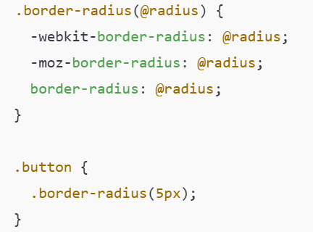
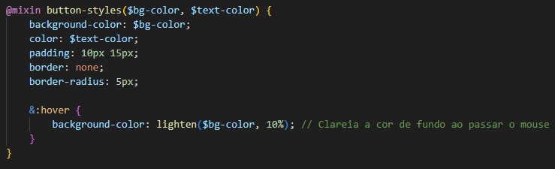
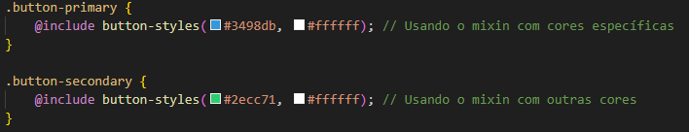
Funções no LESS - @mixin
Exercício: Mixin para Estilo de Card
Crie um mixin chamado card-styles que aceita três parâmetros:
$bg-color: cor de fundo do card.
$text-color: cor do texto.
$border-radius: valor do raio da borda.
O mixin deve incluir as seguintes propriedades CSS:
background-color
color
padding: 20px
border-radius
box-shadow: 0 2px 10px rgba(0, 0, 0, 0.1)
Utilize o mixin para criar duas classes de card diferentes: .card-primary e .card-secondary.

